Slide 1
RETRATOS DE UNA HUIDA
Trabajo fotográfico de Brian Sokol, que ha realizado una serie de retratos de gran formato a personas refugiadas que muestran el objeto más importante que se han llevado de sus casas al verse forzados a huir.
Los textos que les acompañan son fruto de un taller que realizó Pepa Enrique con adultos. Son las respuestas al preguntar que se llevarían si tuvieran que huir.

Slide 2
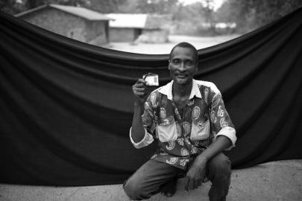
RETRATOS DE UNA HUIDA
ME LLEVARÍA MI DOCUMENTO DE IDENTIDAD
ME LLEVARÍA MIS PAPELES DE IDENTIDAD

Slide 3
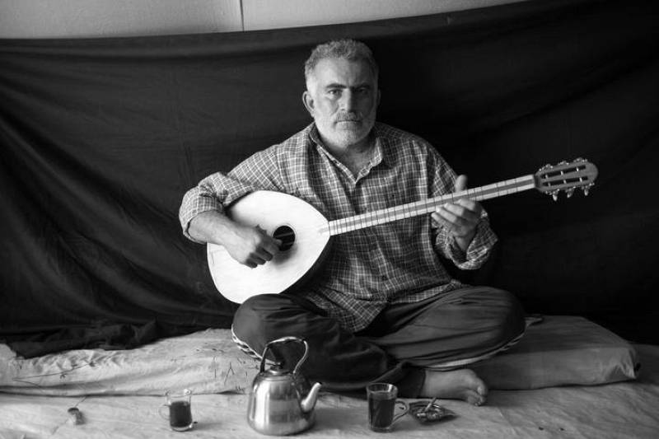
ME LLEVARÍA MIS RECUERDOS
LAS FOTOS DE LA FAMILIA
MI DIARIO, LIBROS

Slide 4
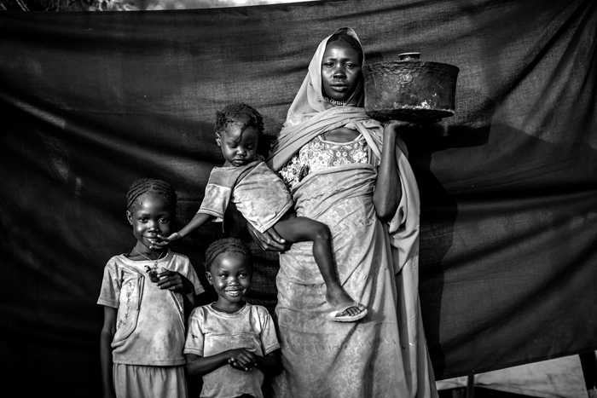

Slide 5
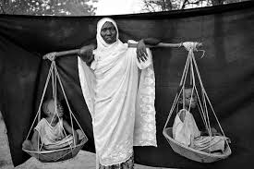
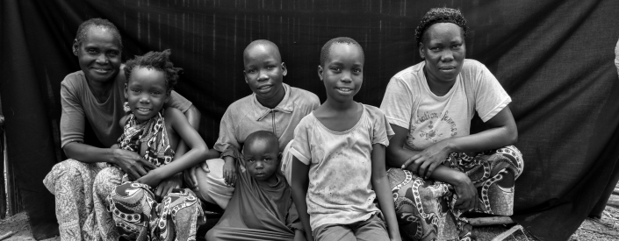
ME LLEVARÍA A MIS HIJAS
ME LLEVARÍA A MI FAMILIA
ME LLEVARÍA A MI HIJO LLENO DE AMOR
ME LLEVARÍA A MIS CINCO HIJAS
MI MUJER, MIS HIJOS
MI PADRE

Slide 6
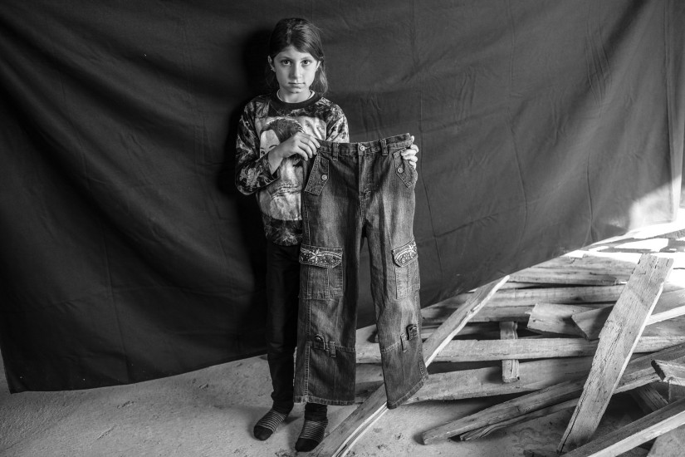
ME LLEVARÍA LAS MALETAS CON ROPA
ME LLEVARÍA MI PANTALÓN VAQUERO
ME LLEVARÍA LAS CUATRO ROPAS

Slide 7
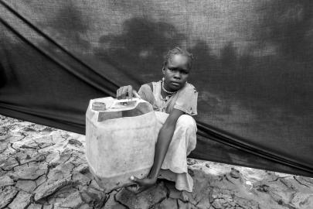

Slide 8
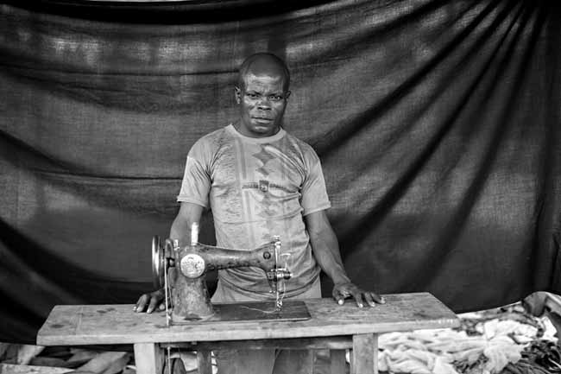

Slide 9
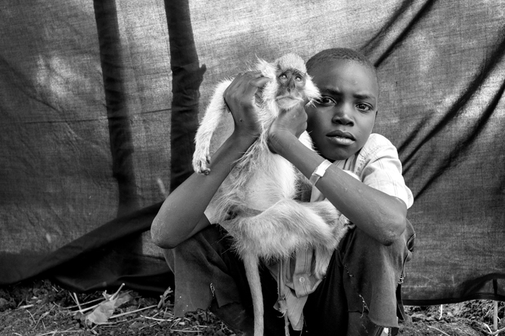
ME LLEVARÍA MI MONO
ME LLEVARÍA MIS PERROS
ME LLEVARÍA DOS CONEJITOS DE MI NIÑA PEQUEÑA

Slide 10
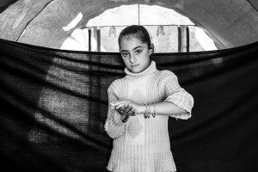
PAZ
AMOR
TRANQUILIDAD
VALENTÍA
HUMANIDAD
ESPERANZA

